Slide 1
《时事报告》杂志社
党委中心组学习
www.xingshizhengce.com

Slide 2
把握大逻辑贯彻新理念坚持抓主线
巩固经济稳中有进稳中向好态势

Slide 3
稳中有进·稳中向好
CONTENTS
1
坚持把握大逻辑,适应引领服务经济发展新常态
目录
2
坚持贯彻新理念,指引改革发展新实践
3
坚持稳中求进工作总基调,保持经济运行在合理区间
4
坚持以深化供给侧结构性改革为主线,着力提升国际竞争力
5
坚持以提高发展质量和效益为中心,促进经济保持中高速增长迈向中高端水平
6
坚持打好政策组合拳,把发展的重点措施落到实处

Slide 4
01
坚持把握大逻辑
适应引领服务经济发展新常态

Slide 5
稳中有进·稳中向好
CONTENTS
目录
1
速度变化
2
结构优化
3
动能转换

Slide 6
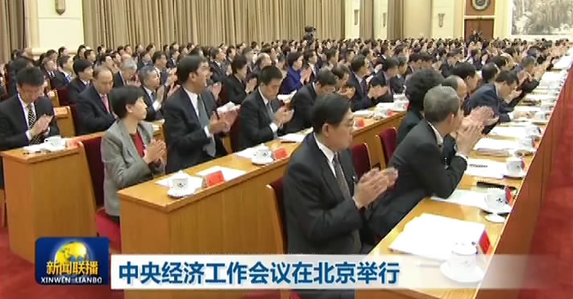
2017年——
实现 全面建成小康 关键之年
供给侧结构性改革 深化之年
召开 十九大
分析当前国内国际经济形势
……
总结2016年经济工作
阐明经济工作指导思想
部署2017年经济工作
……
全面建成小康社会
高屋建瓴·切中要害

Slide 7
我们必须——
认识和理解 · 新常态
连续三天在头版位置刊登了“新常态下的中国经济”系列评论
规律性变化
科学内涵
背后的大逻辑
关键把握以下三点
认识新常态，适应新常态，引领新常态，是当前和今后一个时期我国经济发展的大逻辑。
——习近平
速度变化
结构优化
动能转换
经济发展
认识新常态 · 适应新常态 · 引领新常态
大逻辑

Slide 8
速度变化
（单位：亿元）
亿元
2003-2007年，GDP年均增长 11.7%
2008-2011年，GDP年均增长 9.8%
2012-2015年，GDP平均增速降为 7.5%
2016年，GDP增速进一步放缓至 6.7%
亿元
我国经济增速出现转轨、换挡的变化，从高速转至中高速
▇ 国内生产总值（亿元） ━ 国内生产总值增长率（%）

Slide 9
速度变化
从国内条件看——
从国际经验看——
经济增速从高速转至中高速有客观必然性
日本、德国、韩国分年代GDP年均增长率
过去
劳动力供给十分充裕，成本较低，是经济保持高速增长的重要源泉
现在
劳动年龄人口比重和数量下降
劳动力成本快速上涨，优势减弱
结果
潜在增长率和实际增速趋于放缓
东南亚
——追赶型经济体在经历一段较长时期的快速增长后经济增速回落是普遍现象

Slide 10
结构优化
2013-2015年，第三产业增加值年均增长增速比第二产业高0.9个百分点
2016年，第三产业增加值同比增长比第二产业高1.7个百分点
▇ 第三产业增加值年均增长
▇ 第二产业增加值年均增长
（2013-2015年）
▇ 第三产业增加值同比增长
▇ 第二产业增加值同比增长
（2016年）
占国民经济比重达到 51.6%
占据我国经济的
“半壁江山”
服务业
第一大产业
▇ 第一产业 ▇ 第二产业 ▇ 第三产业
（2016年各产业占国民经济比重）

Slide 11
结构优化
从产业成长规律看——
从国际经验看——
……
——在中等收入水平到高收入水平的发展阶段，第三产业比重会明显上升，经济由工业主导向服务业主导转变趋势明显
工业化
深入推进
设计
研发
生产性服务需求快速增加
营销
售后服务
包装
旅游
健康
居民收入提高和消费升级等
生活性服务需求快速增加
▇ 第三产业
▇ 第二产业
（日本1969-1977年）
年均提高
0.69个百分点
养老
年均下降
0.35个百分点
文化
体育

Slide 12
动能转换
新技术新成果不断涌现——
万众创新
大众创业
——2016年，国内发明专利授权30.2万件，同比增长14.5%
——2016年，全年新登记企业552.8万户，同比增长24.5%
一周 新创企业数
一年 新创企业数（日本）
……
中国
▇▇▇▇▇▇▇
▇▇▇▇▇▇▇
▇▇▇▇▇……
亿级并发云服务器
≈
载人飞船
超级计算机
中国、日本新创企业数量对比

Slide 13
动能转换
新产业新模式快速发展——
大促销
实物商品网上零售额增长25.6%
大数据
云计算
物联网
移动支付
……
3D打印机
个人定制
2016年业务量比上年增长51.7%
——高技术和新兴产业快速发展壮大，新模式蓬勃发展

Slide 14
动能转换
新服务新产品层出不穷——
工业机器人产量同比
增长34.3%
SUV产量同比
增长38.6%
文化及相关产业服务业收入
增长15.5%
规模以上战略性新兴
服务业营业收入同比
增长15.5%
——新技术和新成果驱动，加上新兴消费的拉动，催生了大量新服务和新产品

Slide 15
新常态 内涵与外延
保持 战略定力 克服 速度焦虑
增速变化 · 结构优化 · 动能转换
2016年，中国GDP增速6.7%
相互影响
相互作用
——由经济社会发展的内在规律决定，是趋势性的和不可逆的
在全球主要经济体中排名第一
对应的增量明显大于过去
实现了“十三五”的良好开局
6.7%

Slide 16
要 创新发展理念
从统计工作看——
与过去相比，条件和环境出现变化
经济蛋糕做大，速度放缓难以避免
晴雨表
不能因为经济增速有所下滑就过于担忧
测量仪
将更多精力放在调结构、转方式和促转型上
风向标
指示器
认真落实统计改革发展的决策部署
全面反映新理念新思想新战略落实情况

Slide 17
02
坚持贯彻新理念
指引改革发展新实践

Slide 18
稳中有进·稳中向好
CONTENTS
目录
1
坚持贯彻新理念，指引改革发展新实践
2
在新发展理念的指引下，各地区各部门取得积极成效
3
与发展目标相比，新发展理念的落实还存在较大差距
4
问题就是努力方向，就是工作的突破口

Slide 19
坚持贯彻新理念，指引改革发展新实践
十八届五中全会 新发展理念
创新发展
解决发展动力问题
绿色
协调发展
协调
开放
解决发展不平衡问题
绿色发展
创新
共享
解决人与自然和谐共生
开放发展
侧重解决内外联动问题
中央经济工作会议再次强调要——
“牢固树立和贯彻落实新发展理念”
共享发展
解决社会公平公正问题

Slide 20
在新发展理念的指引下，各地区各部门取得积极成效
节能降耗 取得新进展
创新驱动 势头良好
万元国内生产总值能耗同比下降5.0%，清洁能源消费比重比上年同期提高1.6个百分点
2016年，全国日均新登记企业由2015年的1.2万户增加到1.51万户，全国市场主体已达到 8705.4 万户
美国
+
欧盟
+
日本
之和
城乡居民收入比降至2.72
1.51万
发展协调性 增强
差距缩小
城乡居民收入倍差下降；中部、西部地区规模以上工业增加值增速快于东部
城镇居民
可支配收入
农村居民
可支配收入
全国日均新登记企业数（户）
▲5.6%
▲6.2%

Slide 21
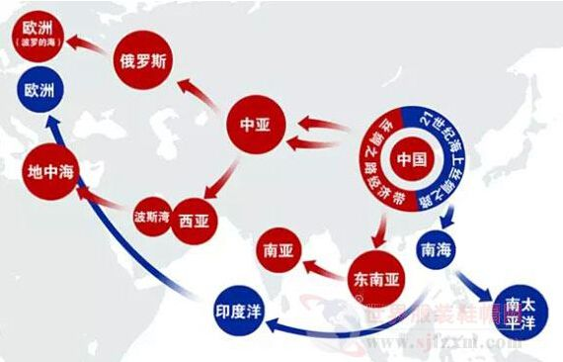
在新发展理念的指引下，各地区各部门取得积极成效
对外开放水平 不断提高
共享发展 持续推进
一般贸易出口占比同比提高0.4个百分点；民营企业出口占比提高0.7个百分点
各领域财政支出同比增长——
社会保障和就业
我国对沿线国家直接投资145.3亿美元
增长13.3%
占对外投资总额的
医疗卫生与计划生育
增长10%
8.5%
城乡社区领域财政
“一带一路”经贸合作取得积极进展
增长17.1%

Slide 22
与发展目标相比，新发展理念的落实还存在较大差距
科技创新能力 不足
经济结构不协调 现象明显
低于4%左右的水平
2015年我国资本形成总额占比
占GDP比重为
44.9%
高于发达国家20%左右
2016年研发经费投入强度
能源资源利用效率 总体不高
我国国内生产总值占世界的份额为14.8%
消耗了全球23% 的能源
78.4%的城市环境空气质量超标

Slide 23
与发展目标相比，新发展理念的落实还存在较大差距
对外贸易结构 不尽合理
公共产品和服务供给 不足
中国、世界服务贸易占贸易总额比重（%）
目前我国公共设施的存量——
仅为西欧国家的38%
北美国家的23%
存在差距！

Slide 24
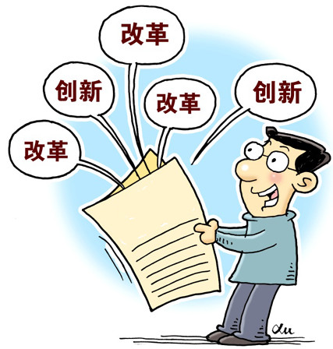
问题就是努力方向，就是工作的突破口
坚持创新引领 · 坚持协调共进 · 坚持绿色低碳
坚持开放共赢 · 坚持共享发展
着力推动 科技创新
目标
向全社会研发经费投入强度达到2.5%
科技进步对经济增长贡献率达到60%
着力推动 改革创新
深化重要领域和关键环节改革，将中央经济工作会议明确的重大改革任务落到实处
着力推动 创业创新
将大众创业万众创新作为新动能培育的抓手，完善政策支撑框架，增加创新资源供给

Slide 25
03
坚持稳中求进总基调
保持经济运行在合理区间

Slide 26
稳中有进·稳中向好
CONTENTS
目录
1
要把握好“稳”与“进”的辩证关系
2
较好地处理了“稳”与“进”的关系
3
未来要继续处理好“稳”和“进”的关系

Slide 27
要把握好“稳”与“进”的辩证关系
稳字当头
贵在有进
稳
进
稳是基础和前提
进是动力和目的
经济运行要稳，宏观政策要稳
市场预期要稳，社会大局要稳
平衡
只有进才能持久牢固地稳
稳和进有机统一、相互促进、相辅相成
稳！
——稳中求进是对我国经济新常态下的发展规律的正确研判基础上提出的，是应对新问题新挑战的总体原则。

Slide 28
较好地处理了“稳”与“进”的关系
合理区间——
近年首次
失业率低于5%
上限：就业
2016年9月份31个大中城市城镇调查失业率
失业率要在可控的水平
2016年，城镇新增就业
1300万人以上
下限：物价
目标
1000万人
超额完成全年目标
通胀率不能高于3%
2015年经济增长6.9%
2016年GDP达74.4万亿元，增速为6.7%
消费价格上涨
2%

Slide 29
较好地处理了“稳”与“进”的关系
产业结构上有 进
动能转换上有 进
比第二产业高出11.8个百分点
比2015年同期高1.4个百分点
51.6%
2016年，高技术产业——
39.8%
增加值增速比整个规模以上工业快4.8个百分点
▇ 第三产业增加值占GDP比重
▇ 第二产业增加值占GDP比重
需求结构上有 进
2016年，日均新登记企业——
最终消费支出——
比上年同期多0.31万户
64.6%
对经济增长贡献率达

Slide 30
未来要继续处理好稳和进的关系
在巩固“稳”的基础上下功夫，在积蓄“进”的力量上出实招——
财政政策 · 积极有效
调结构·促改革·强功能
政府负债率40%左右
中央政府负债率16%左右
——有较大空间
深化供给侧结构性改革
脚踏实地调整经济结构
培育壮大新动能
改造提升传统动能
货币政策 · 稳健中性
维护流动性基本稳定
支持实体经济发展
守住·金融风险
社会
托底
和谐
稳定
良好
环境
政策要稳·财政和货币

Slide 31
04
坚持以深化供给侧结构性改革为主线
着力提升国际竞争力

Slide 32
稳中有进·稳中向好
CONTENTS
目录
1
重点落实“三去一降一补”五大任务，取得初步成效
2
供给侧结构性改革产生了比较明显的外溢正效应
3
供需不平衡、不协调的结构性问题依然突出
4
以推进供给侧结构性改革为主线，重点抓好几项工作

Slide 33
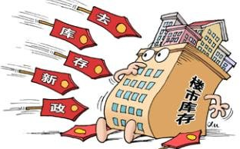
重点落实“三去一降一补”五大任务，取得初步成效
去产能
去 库存
目标·提前完成
商品房待售面积69539万平方米，比上年末下降3.2%
钢铁4500万吨
煤炭2.5亿吨
降成本
▇ 2015年末负债率
▇ 2016年末负债率
规模以上工业企业每百元主营业务收入中的成本为85.52元
去杠杆
2016年末，工业企业负债率比上年下降0.4个百分点
同比上年下降0.14元
补短板
约有1000万人以上农村贫困人口实现脱贫
生态保护等投资快于全部投资

Slide 34
供给侧结构性改革产生了比较明显的外溢正效应
市场供求关系 · 有所改善
市场信心 · 不断改善
同比上涨0.1%，结束了连续54个月同比下降态势
2016年3月以来，PMI基本位于临界点以上，非制造业商务活动指数持续位于53%以上的较高景气区间——
2012年2月
2016年9月
（%）50%=与上月比较无变化
2016年PMI指数
2012-2016年PPI指数
PMI指数
▇ 同比下降 ▇ 同比增长
枯荣线
企业效益 · 继续好转
2016年，规模以上工业企业利润同比 增长8.5%

Slide 35
供需不平衡、不协调的结构性问题依然突出
1
2
部分行业 产能过剩 依然严重
新动能 仍面临体制机制障碍
产能利用率——
有的新产业新业态存在准入限制
有的新产品新服务审批慢推广难
融资渠道不畅，产权保护等落实不到位
规模以上工业企：73.2%
煤炭行业：不足60%
科技成果转化率不足30%
4
短板问题 依然比较突出
基础设施
民生保障
水利建设
3
传统产业 转型升级 难度较大
实体经济仍比较困难，企业杠杆率居高不下，资金周转困难，技术、人才储备不足
仍有5575万农村贫困人口

Slide 36
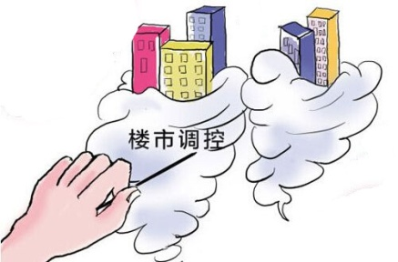
以推进供给侧结构性改革为主线，重点抓好几项工作
推进 供给侧结构性 改革重点任务
推进 农业供给侧结构性 改革
去产能
去库存
把增加绿色优质农产品供给放在突出位置
深化农村土地管理、产权制度等改革
去杠杆
降成本
补短板
促进 房地产市场 健康发展
建立长效机制
抑制房地产泡沫
防止出现大起大落
着力振兴 实体经济
以提高质量和核心竞争力为中心
坚持创新驱动发展 ， 改造提升传统产业

Slide 37
05
坚持以提高发展质量和效益为中心
促进经济保持中高速增长迈向中高端水平

Slide 38
稳中有进·稳中向好
CONTENTS
目录
1
提高经济增长质量
2
提高经济增长效益
3
提高产品和服务质量

Slide 39
要提高经济增长的质量
2015年——
劳动生产率
仅为世界的40%
单位GDP终端能源消费是世界平均水平的2倍
重污染天气多发频发
要提高
经济发展质量
关键是抓好经济结构调整
使创新驱动成为经济发展新引擎

Slide 40
要提高经济增长的效益
有效益 ——
但企业效益好转仍是恢复性的——
企业有利润 · 政府有收入
产品有市场 · 居民有收入
居民人均可支配收入增速逐季走低
2016年来——
宏观微观效益
均有改善
5.7%
6.3%
从根本上提高经济增长的效益，必须进一步加快改革开放——
▇ 全国一般公共预算收入同比增长
▇ 全国居民人均可支配收入同比实际增长
不断深化改革
提升开放水平
坚持全面保障和改善民生

Slide 41
要提高产品和服务的质量
在世界500种主要工业品中，我国有220多种产品产量位居全球第一位——
不仅要关注产品和服务的产量，更要关注质量、关注技术、关注标准，关注品牌——
集成电路
彩电
化工纤维
磷
生铁
粗钢
电解铝
造船
煤
电视机
棉布
棉花
要做到：
鞋
水泥
发电量
化肥
……
要增强质量意识
坚持创新驱动、质量第一
用标准来立业
用品牌来兴企
弘扬工匠精神，打造百年老店
推动中国产品向中国品牌转变
2007年-2016年我国出境旅游人数（亿人次）
大量消费外流
境外消费达1098亿美元
亿人次

Slide 42
06
坚持打好政策组合拳
把发展的重点措施落到实处

Slide 43
稳中有进·稳中向好
1
着力抓好 “三去一降一补”
CONTENTS
目录
2
深化重要领域和关键性改革
3
进一步释放国内需求潜力
4
推动新旧动能加快接续转换
5
促进农业提质增效和农民持续增收
6
推进更深层次更高水平的双向开放
7
持续加强节能环保和生态建设
8
进一步织密扎牢民生保障网

Slide 44
（一）着力抓好 “三去一降一补”
去产能·市场化和法制化
去杠杆·积极稳妥
大力优化存量资产，引导企业开展并购重组、资产证券化，多种途径降低企业杠杆率
要抓住处置僵尸企业这个“牛鼻子”
降税费·加大力度
用能成本
物流成本
税费成本
……
去库存·因城施策
补短板·投资与建设
城市
落户
棚户区
改造
保障
安居房
住房
租赁
……
投资：扶贫、农业、水利、环境治理等
建设：制度机制、创新能力等

Slide 45
（二）深化重要领域和关键性改革
国企
国资
核心竞争力和资源配置效率
产权
保护
加强制度建设
保护各种所有制组织和自然人财产权，清理有违公平的法律法规条款
61.6%
比平均水平高
5.5个百分点
▇ 资产负债率
▇ 主营收入利润率
养老
保险
推动制度改革
比平均水平低
0.58个百分点
公平性 · 适应流动性
保障可持续性
只有5.27%
财税
金融
责任划分·健全·积极稳妥
对外
开放
推进“一带一路”建设
地方税体系
金融监管
抓住机遇
奋力推进
中央与地方财政事权和支出责任划分

Slide 46
（三）进一步释放国内需求潜力
国际上一般认为，城镇化率由30%上升到70%的过程为经济快速发展的黄金时期——
3.7%
1.8%
1%
按每年增速1%计，城镇化带来的黄金时期也延续到2030年
据测算，城镇化率每提高1个百分点，将拉动消费增长1.8个百分点，投资增长3.7个百分点
发挥民间投资关键作用
降低民间投资准入门槛
推动PPP取得实质性进展
2008-2016年中国城镇化率

Slide 47
（四）推动新旧动能加快接续转换
人口普查每十万人口受教育程度
加快新旧动能转换
约占9%（大专及以上文化程度）
旧动能——挖掘潜力、拓展空间
改造传统引擎
焕发新活力
新动能——贯彻创新驱动发展战略
科技、体制、模式、业态等全方位的创新
——拥有世界上最为丰富的人力人才资源，最大规模的科技人员队伍，大专及以上文化程度人口超过1亿人
支撑——理念创新、体制创新和科技创新
改革
简政放权
新技术、新产业、新业态

Slide 48
（五）促进农业提质增效和农民持续增收
2014-2016年各季度农村居民人均可支配收累计增长（%）
农业供给侧结构性改革：
要加快农业农村基础设施建设
推进农业结构调整
推进各项制度改革实施
构建现代农业产业体系、生产
体系、经营体系
农民增产不增收的问题突出
——我国人均耕地面积远低于世界平均水平，而粮食总产量超过1.2万亿斤，在有限的耕地上继续提高粮食产量难度较大

Slide 49
（六）推进更深层次更高水平的双向开放
对外经济交流·日益深入
在引进来方面——
提高引资的质量
吸收技术创新能力、先进管理经验和高素质人才
实际使用外资1260亿美元
保持世界前列和发展中国家首位
同比增长
44.1%
非金融类对外直接
投资1701.1亿美元
在走出去方面——
支持企业扩大对外投资
装备、技术、标准等走出去
提升在全球价值链中的位置
“一带一路”——
签署了40多份共建合作协议
有100多个国家和国际组织
表达支持和参与意愿
引进来和走出去·并重

Slide 50
（七）持续加强节能环保和生态建设
2016年——
各方面陆续亮起“红灯”——
全国338个地级及以上城市
土地、能源、水资源等普遍吃紧
雾霾天气、水体变黑、饮用水源不安全
生态环境灾害多发
平均优良天数比例为78.8%
比上年同期提高2.1个百分点
平衡和处理好发展与保护的关系
坚持“注重内涵”的资源利用模式
以环境保护——
优化发展方式
拓展发展空间
增强发展动力
——虽然空气质量较上年有所改善，但与人民群众的要求还有很大差距

Slide 51
（八）进一步织密扎牢民生保障网
2013年-2020年贫困人口数量
减少
1650万
民生问题
依然突出
减少
1232万
“上学难”
“看病难”
减少
1442万
约减少
1000万
“买房难”
……
多谋民生之利 · 多解民生之忧
全面脱贫
学有所教
…
2020年
2013年
2014年
2015年
2016年
劳有所得
249万人 完成
600万套 提前完成
病有所医
老有所养
易地扶贫搬迁
棚户区改造
住有所居

Slide 53
《时事报告》杂志是中央宣传部主管的时政月刊，是广大党员干部以及宣传、教育工作者认识、把握国内外形势政策、做好宣传教育工作的必备学习资料。
供各级领导干部讲形势、作报告和公开选拔、竞争上岗，大中专院校和中学思想政治课教师讲授形势与政策课和时事课，参加公务员考试以及关心国内外形势的读者使用。
《时事报告》杂志社
形势与政策课专用
www.xingshizhengce.com

Slide 54
《时事报告》杂志社
形势与政策课专用
为各级党委中心组成员提供最权威、最系统、最及时、最有用的专用学习材料，是筹备中心组学习的好助手，也是党员干部学习的好老师。
www.xingshizhengce.com

Slide 55
《时事报告》杂志社
《时事报告大学生版》是受教育部社科司和思政司委托，中宣部《时事报告》杂志社编辑出版，专供高校形势与政策课使用的权威教材。
每学年两期，分别于每学期开学前出版。
形势与政策课专用
www.xingshizhengce.com

Slide 56
《时事报告》杂志社
教育部职业与成人教育司委托，中宣部《时事报告》杂志社编辑出版的全国中职院校形势与政策教育唯一指定教材。
紧密结合中职院校德育课特点，解读政策、分析形势，传达就业信息，介绍行业发展与动态，帮助学生开拓眼界、提升素质。被誉为“填补空白的权威教材”。
形势与政策课专用
www.xingshizhengce.com

Slide 57
《时事报告》杂志社
《时事》高中版是教育部基础教育司委托，中宣部《时事报告》杂志社编辑出版的中学时事教育教学的专用教材。
紧密配合高中思想政治课教学，针对经济社会发展中的热点难点问题，为高中生答疑解惑，提供系统的高考时事复习资料。
形势与政策课专用
www.xingshizhengce.com

Slide 58
《时事报告》杂志社
教育部基础教育司委托，中宣部《时事报告》杂志社编辑出版的中学时事教育教学的专用教材。
根据教育部《思想品德》课新课标要求，深入浅出地宣传解读党和政府方针政策的新思路、新举措、新亮点；被政治教师誉为“动态教材”。
形势与政策课专用
www.xingshizhengce.com

Slide 59
《时事报告》杂志社
以介绍时事为主线，贴近小学生的认知特点，以图文并茂的形式，通俗易懂的文笔，向广大小学生介绍国家改革开放的成就和国内外热点，集时政性、知识性、趣味性为一身，为小学生了解时事、开阔眼界、增长知识提供了专门的动态教材。
形势与政策课专用
www.xingshizhengce.com

Slide 60
《时事报告》杂志社
形势与政策课专用
www.xingshizhengce.com

